Slide 1
Trabajo N° 0 2021
8° Básico
01 - 12 marzo
Equipo Psicosocial y Familia

Slide 2
Estimadas familias:
Queremos dar la bienvenida a este nuevo año escolar 2021, un nuevo año de desafíos para todas y todos nuestros estudiantes.
Los invitamos a realizar este primer trabajo, que nos invita a reflexionar, comprender y atender necesidades de este período en el que continuamos en pandemia.
Bienvenidos a este 2021

Slide 3
Lee atentamente la información y las instrucciones del trabajo.
Este trabajo tiene por objetivo conocer como te encuentras al inicio de etse año.
Cuando termines enviaras tus actividades, a tu profesor jefe y profesor acompañante.
Puedes desarrollar tus actividades en el formato que más te acomode: PPT, Word, papel, cartulina, cuaderno, aplicación de Internet…, ¡Recuerda utilizar el material que tienes en casa!
El trabajo es INDIVIDUAL.
Recuerda mencionar en tu correo: nombre, curso y número de trabajo.
Fecha de entrega: Vernes 12 de marzo..
Instrucciones generales
Sabemos que puedes dar lo mejor de ti!
Y si tienes dudas, tus profesores siempre te podremos apoyar para que desarrolles un buen trabajo.
8° A Pamela Valenzuela : p.valenzuela@colegiorrupe.cl
Ana Sandoval: a.sandoval@colegioarrupe.cl
8° B Carolina Espinoza: c.espinoza@colegioarrupe.cl
Lorena Riveros : l.riveros@colegioarrupe..cl
PIE Lorena Riveros: l.riveros@colegioarrupe.cl

Slide 4
Los temas a trabajar son:
« Estoy informado y me cuido»
1
«Nuestras experiencias»
2
«Nos expresamos»
3

Slide 5
Tema 1: « Estoy informado y me cuido»
Lee la guía de autocuidado de niños y niñas (archivo adjunto )
A partir de la guía de autocuidado de niños y niñas, elige una de las siguientes actividades que te proponemos para promover el autocuidado en tu entorno.
Crear afiche o tik-tok, , en relación al compromiso de los estudiantes con el cumplimientos de protocolos, acuerdos y normas.
Replicar o crear las infografías relacionadas al autocuidado con distintas técnicas plásticas.
Crear canciones con mensajes que refuercen las normas y protocolos.

Slide 6
Durante la pandemia has sentido muchas emociones. Te mostramos algunas posibles. Selecciona aquellas con las que más te identificas, imaginalas como una caricatura y dibújalas , luego une tu dibujo con la emoción. Si lo necesitas puedes agregar otras emociones.
Tema 2: « Nuestras experiencias»
Alegría
Rabia
Pena
Miedo
Asombro
Confusión
Esperanza
Tristeza
Cansancio

Slide 7
¿Cómo crees que se han sentido otras personas cercanas a ti?. Elige a 3 de ellas y dibújale el rostro con la emoción que crees que la identifica durante la pandemia
Nombre
Nombre
Nombre

Slide 8
Todos/as hemos tenido preocupaciones durante esta pandemia. Marca con un aquellos pensamientos con los que te sientes identificado
Me da miedo
que mis padres se enfermen
La pandemia no acabará nunca
Tengo miedo de morir
No quiero repetir de
curso, pero me da
lata estudiar
Es un peligro
salir a la calle
Cómo sobreviviremos económicamente?

Slide 9
Si pudieras medir tu preocupación durante la pandemia, ¿De qué porte sería?

Slide 10
Cuando estamos preocupados/as, podemos buscar estrategias para sentirnos mejor. ¿Qué estrategias has usado tú, durante la pandemia? Escríbelas
1.- ……………………………………………………………
2.- …………………………………………………………..
3.- ………………………………………………………….
4.- …………………………………………………………..

Slide 11
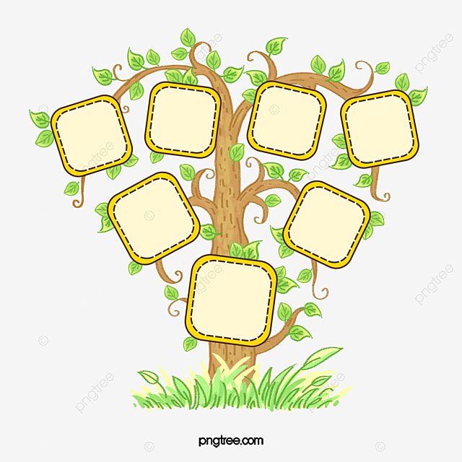
Todos /as queremos que nuestro país salga de esta situación tan compleja. ¿Qué deseos te gustaría pedir para nuestro Chile? Escríbelos en el árbol de los deseos.

Slide 12
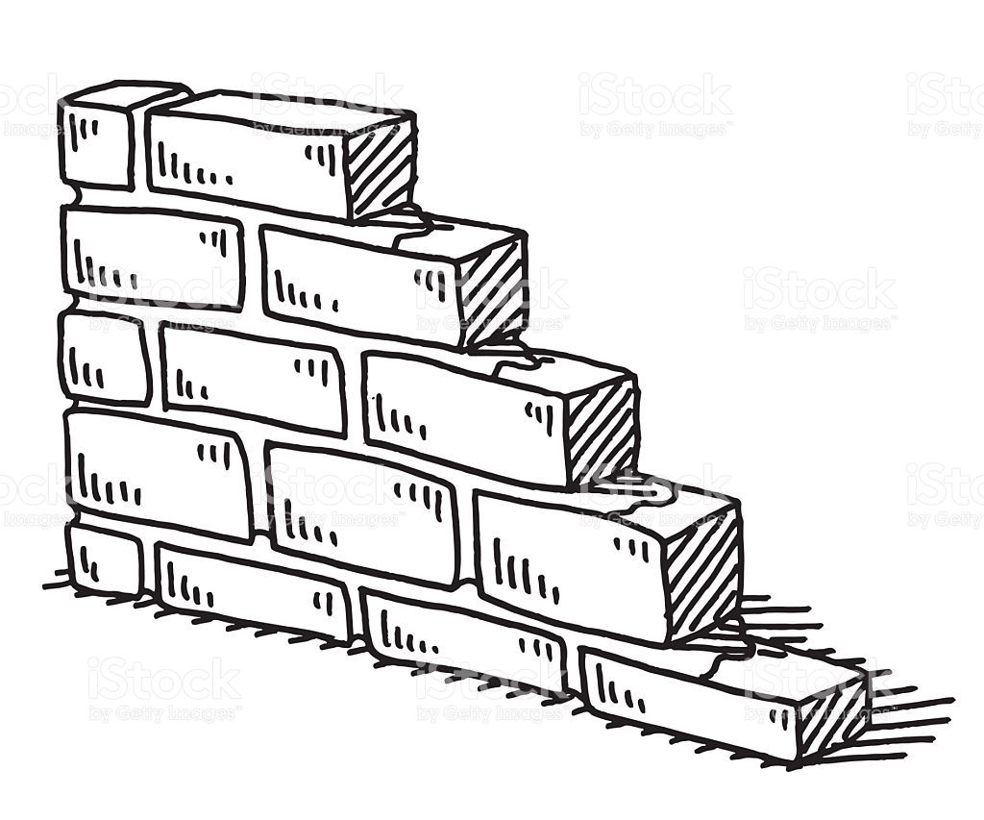
Como ciudadano de este país, ¿Qué aportes puedes realizar para superar esta situación y construir un mejor país el 2021? Escribe tus aportes en los ladrillos

Slide 13
Ahora que te has vuelto a reencontrar con compañeros/as y profesores/as, ¿Hay algo que quieras contar, preguntar o pedir a alguien? Si es así, aprovecha esta oportunidad y escríbele¡

Slide 14
Tema 3: “Nos expresamos”
Diseña la mascarilla que mejor representa tu emoción en este momento
Qué persona o personas consideras que fueron héroes o heroínas durante el 2020?. Crea una caricatura de ellos/as como superhéroe o heroína
Fotografía un objeto, persona, situación o paisaje, etc. que te provoca «Esperanza». Comparte tu fotografía.
Graba un ruido, sonido, voz o melodía que represente
algo que temes para 2021
Crea una coreografía que transmita ánimo, alegría y motivación para enfrentar el 2021

